Slide 1
Электрический ток. Условия, необходимые для его существования.

Slide 2
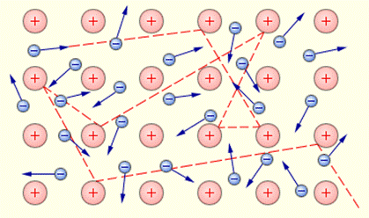
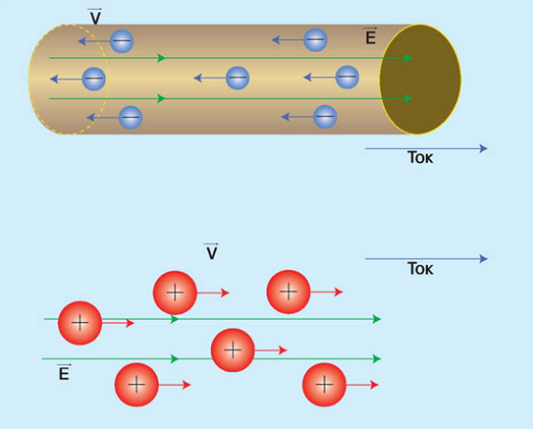
Электрический ток.
Если изолированный проводник поместить в электрическое поле E, то на свободные заряды q в проводнике будет действовать сила F=qE

Slide 3
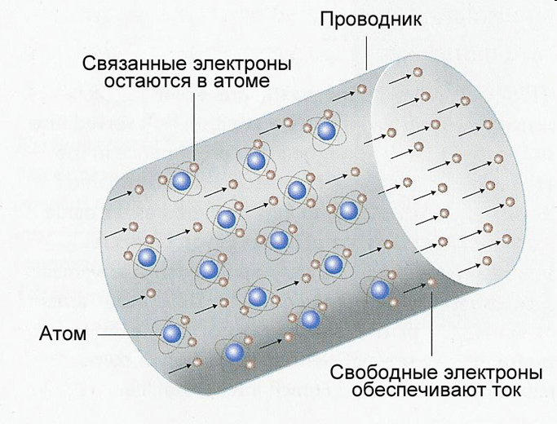
Электрический ток- направленное движение заряженных частиц
+
_
За направление тока принимают направление движения положительно заряженных частиц

Slide 4
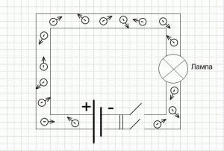
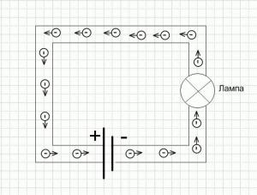
Условия существования электрического тока:
Наличие свободных заряженных частиц
Наличие электрического поля
Замкнутая электрическая цепь
ЭЛЕКТРИЧЕСКИЙ ТОК - это упорядоченное (направленное) движение свободных заряженных частиц под действием электрического поля.

Slide 5
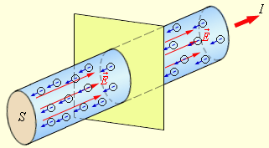
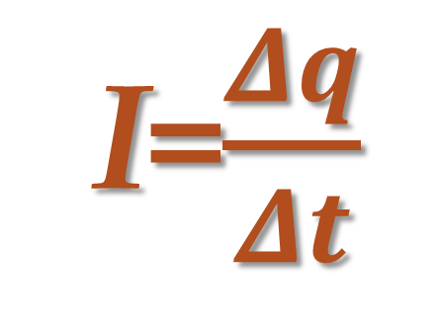
Характеристики электрического тока.
Сила тока I – скалярная физическая величина, равная отношению заряда Δq, переносимого через поперечное сечение проводника за интервал времени Δt, к этому интервалу времени:
I=$\frac{Δq}{Δt}$
Если сила тока и его направление не изменяются со временем, то такой ток называется постоянным.

Slide 6
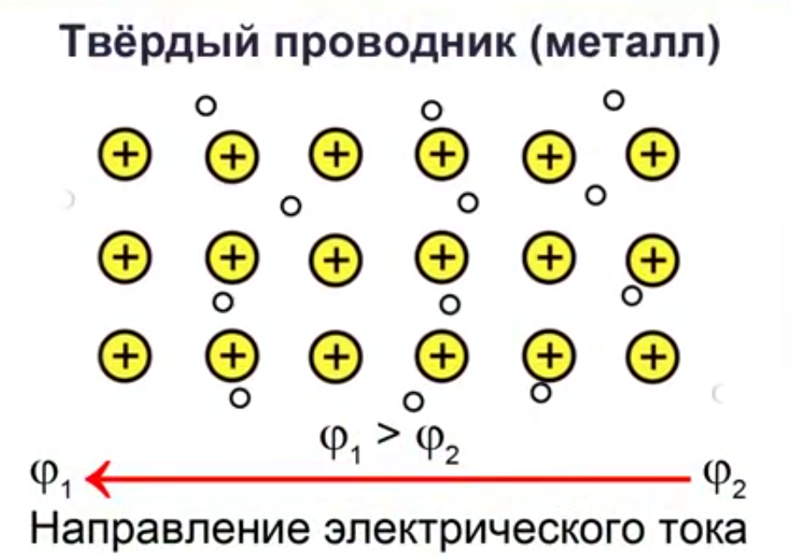
Направление тока
За направление электрического тока принято направление движения положительно заряженных частиц.

Slide 7
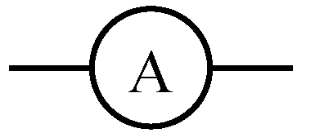
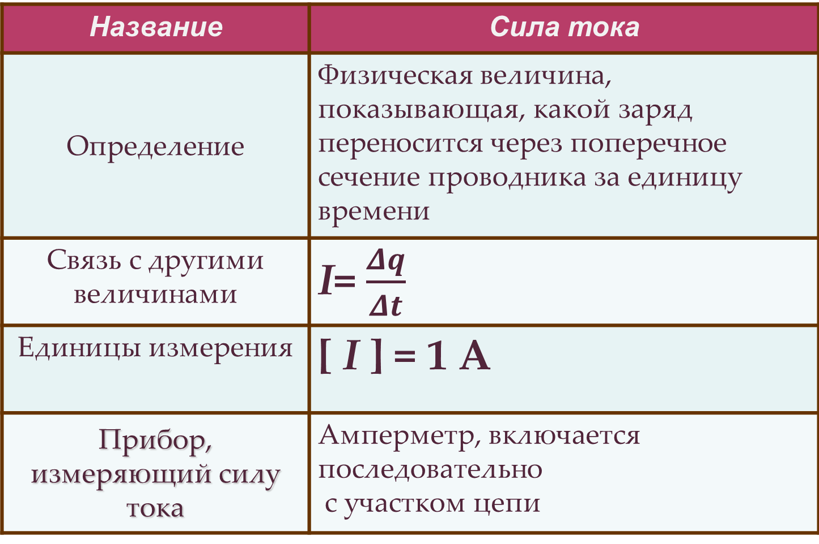
Сила тока
Название | Сила тока
Определение | Физическая величина, показывающая, какой заряд переносится через поперечное сечение проводника за единицу времени
Связь с другими величинами | I= $\frac{Δq}{Δt}$
Единицы измерения | [ I ] = 1 А
Прибор, измеряющий силу тока | Амперметр, включается последовательно с участком цепи

Slide 8
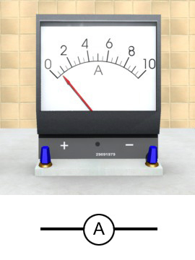
Амперметр
включают последовательно с тем элементом цепи, в котором значение тока измеряется.
_
+
_
+
A
_
+
V
Соблюдай полярность включения приборов!
ЗАПОМНИ! Амперметр надо включать в электрическую цепь, так, чтобы ток, значение которого необходимо измерить, был не больше максимально допустимого.

Slide 9
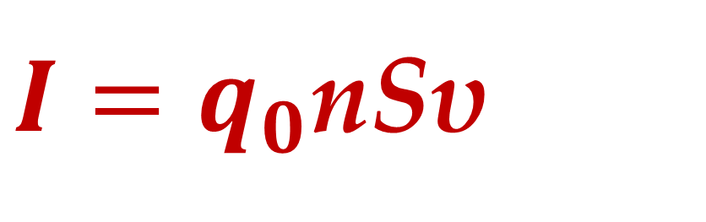
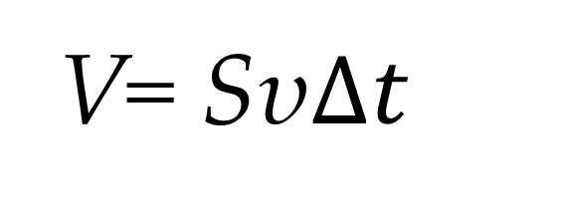
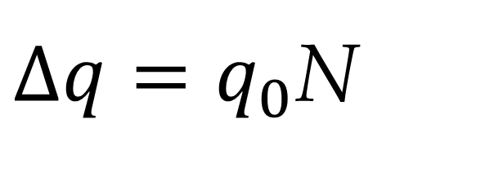
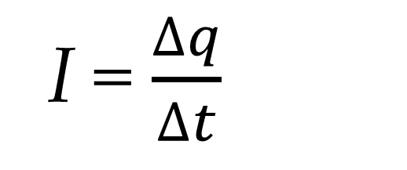
Сила тока
I = $\frac{∆q}{∆t}$
S
$∆q=q_{0}$N
N = n V
V= Sυ$∆t$
$I=q_{0}$nSυ

Slide 10
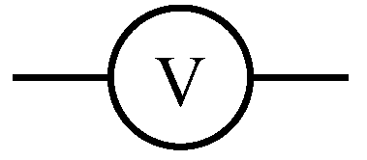
Напряжение
Название | Напряжение
Определение | Физическая величина, показывающая, какую работу совершает электрическое поле при перемещении единичного положительного заряда из одной точки в другую.
Связь с другими величинами
Единицы измерения | [ U] = 1 В
Прибор | Вольтметр, включается параллельно участку цепи

Slide 11
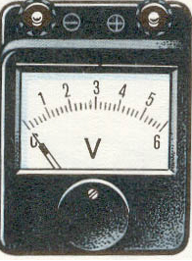
подключают параллельно к тому участку цепи, где необходимо измерить напряжение.
_
+
V
_
Вольтметр
+
_
_
+
+
_
+
_
A
+
_
+
V
V
Соблюдай полярность включения приборов!

Slide 12
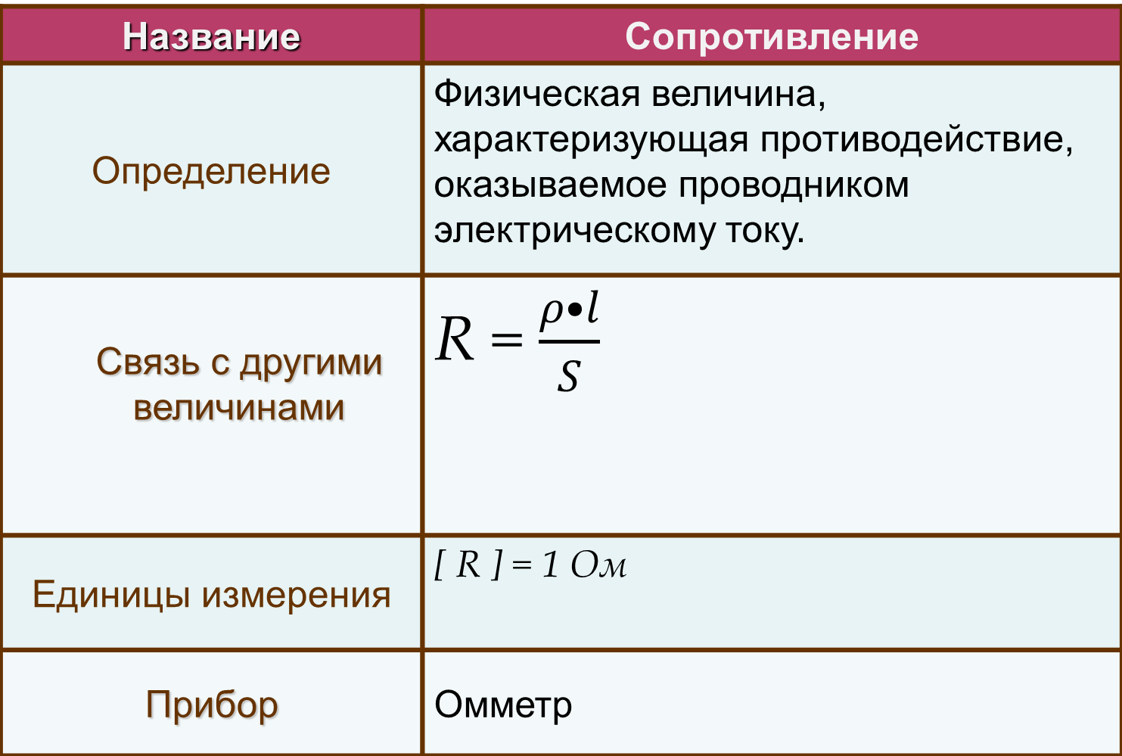
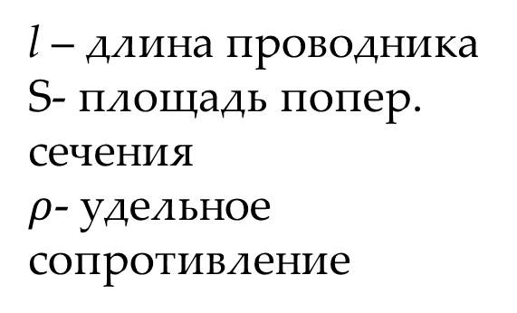
Сопротивление
Название | Сопротивление
Определение | Физическая величина, характеризующая противодействие, оказываемое проводником электрическому току.
Связь с другими величинами | R = $\frac{ρ•l}{S}$
Единицы измерения | [ R ] = 1 Ом
Прибор | Омметр
l – длина проводника
S- площадь попер. сечения
$ρ$- удельное сопротивление

Slide 13
Сопротивление

Slide 14
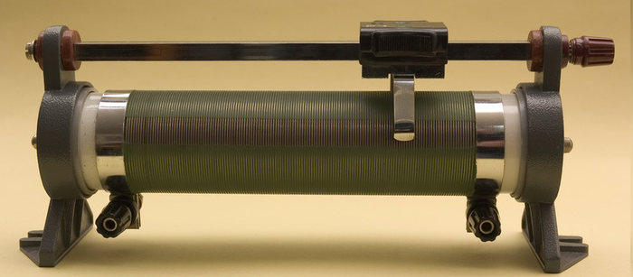
Реостат
R=40 Ом
Ом
0
10
20
30
40

Slide 15
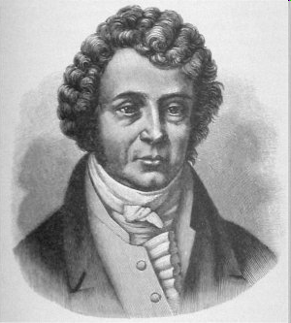
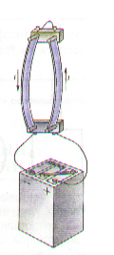
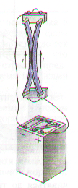
Ампер Андре-Мари
1820

Slide 16
Эталон 1 Ампер
I₁
I₂ =I₁
=1 Ампер
F₁
F₂
F=2·10⁻⁷Н
Δℓ=1 м
Если два бесконечно длинных, тонких проводника, расположенных на расстоянии 1метр, каждым метром своей длины взаимодействуют с силой 2·10⁻⁷ Ньютон, то ток в проводниках принимают за 1 Ампер.
R=1 м

Slide 17
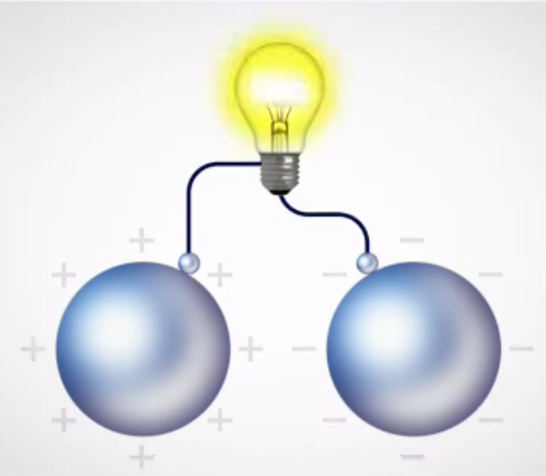
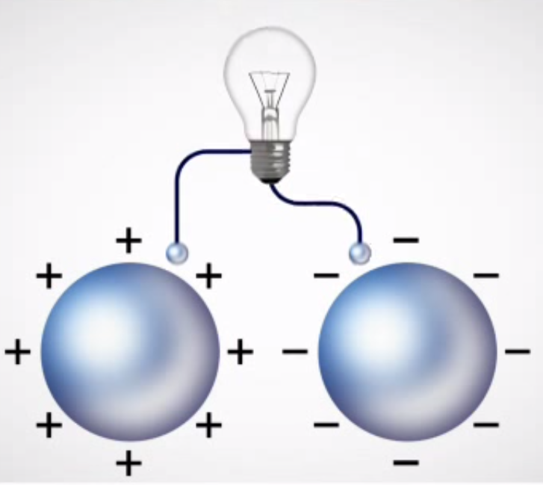

Электрический ток.

Slide 18
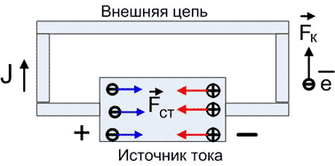
Источники тока
Электрическое поле в разных точках замкнутой цепи неизменно во времени.
Но при перемещении электрического заряда в электростатическом поле по замкнутой траектории, работа электрических сил равна нулю .
Источниками постоянного тока- это устройства, способные создавать и поддерживать разности потенциалов на участках цепи за счет работы сил неэлектростатического происхождения.
В источнике тока происходит разделение зарядов неэлектрическим способом.

Slide 19
Источники тока
Источники тока- это устройства, преобразующие различные виды энергии в электрическую.
В источнике тока происходит разделение зарядов неэлектрическим способом.
Сторонние силы – это силы неэлектрического происхождения, вызывающие разделение зарядов.

Slide 20
Природа сторонних сил
Источники тока | Энергия
Генератор электростанции | Механическая и магнитная превращается в электрическую
Гальванический элемент (элемент Вольта) | Химическая превращается в электрическую
Термоэлемент | Внутренняя энергия превращается в электрическую

Slide 21
Сторонние силы
Природа сторонних сил может быть различной.
В гальванических элементах или аккумуляторах -электрохимические процессы
В генераторах постоянного тока - движении проводников в магнитном поле

Slide 22
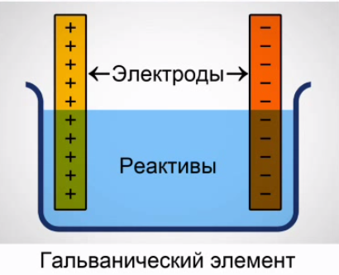
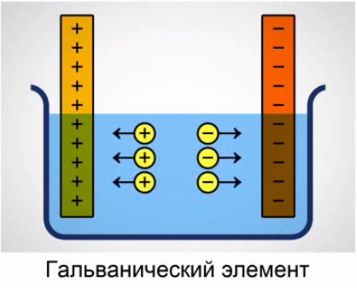
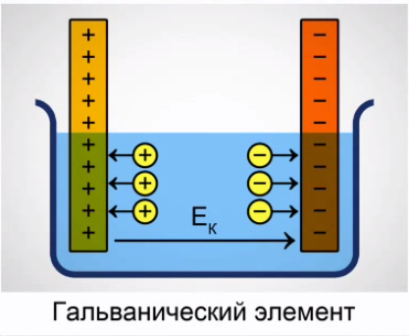
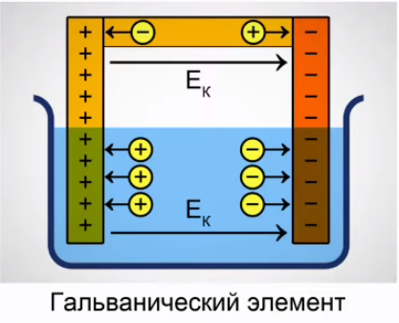
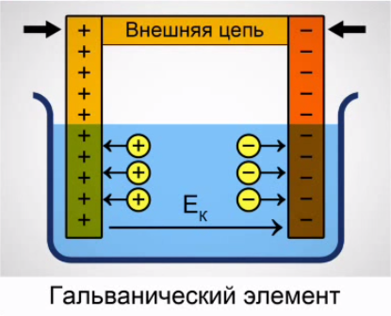
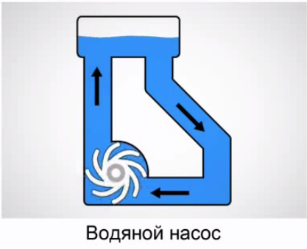

ЭДС

Slide 23
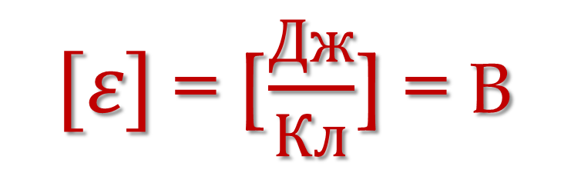
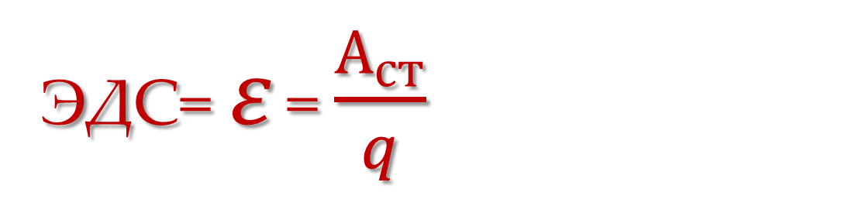
ЭДС
Физическая величина, равная отношению работы A_{ст} сторонних сил при перемещении заряда q от отрицательного полюса источника тока к положительному к величине этого заряда, называется электродвижущей силой источника (ЭДС):
[𝜀] = [$\frac{Дж}{Кл}$] = В
ЭДС= 𝜀 = $\frac{А_{ст}}{q}$
Таким образом, ЭДС определяется работой, совершаемой сторонними силами при перемещении единичного положительного заряда.

Slide 24
Источники тока
Силы неэлектростатического происхождения, действующие на свободные носители заряда со стороны источников тока, называются сторонними силами.
Природа сторонних сил может быть различной. Под действием сторонних сил электрические заряды движутся внутри источника тока против сил электростатического поля, благодаря чему в замкнутой цепи может поддерживаться постоянный электрический ток.

Slide 25
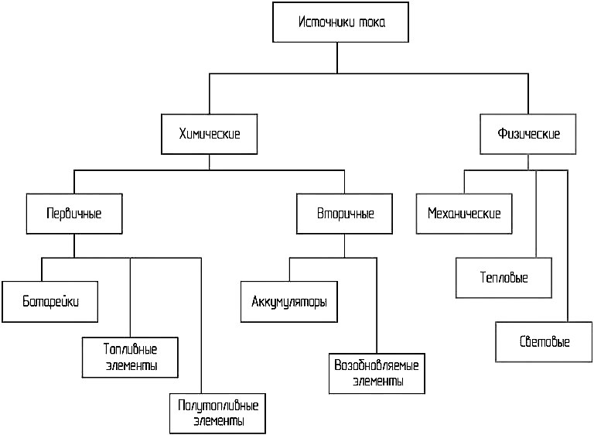

Slide 26
Первичные источники – батарейки. (одноразовые)
Вторичные источники – аккумуляторы (требуют зарядки)
Топливные элементы – аналогичны батарейкам, но для прохождения химической реакции вещества поступают в них снаружи, а продукты реакции удаляются, что дает возможность элементам эффективно работать долгое время.
Естественным топливным элементом является митохондрия живой клетки. Митохондрии перерабатывают органическое «горючее» —пируваты и жирные кислоты, синтезируя АТФ — универсальный источник энергии для всех биохимических процессов в живых организмах, одновременно создавая разность электрических потенциалов на своей внешней мембране.
Полутопливные элементы содержат одно из реагирующих веществ, второе при функционировании все время поступает в элемент. Полутопливный элемент восстанавливает работоспособность как аккумулятор.
Физические источники тока преобразуют механическую, световую, тепловую, ядерную и другие виды энергии кроме химической в электрическую.

Slide 27
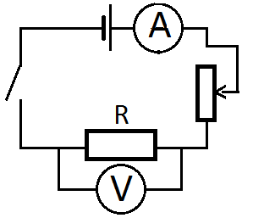
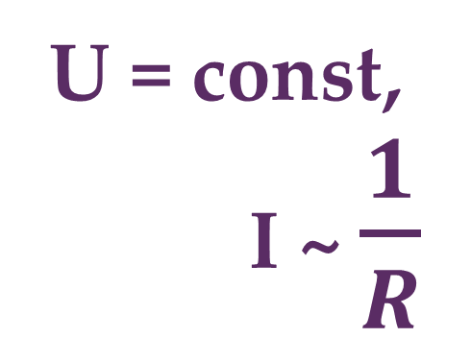
Зависимость силы тока от напряжения и сопротивления
I
U = const,
I ~ $\frac{1}{R}$
R = const, I~ U
I
1
2
U
0
0
R

Slide 28
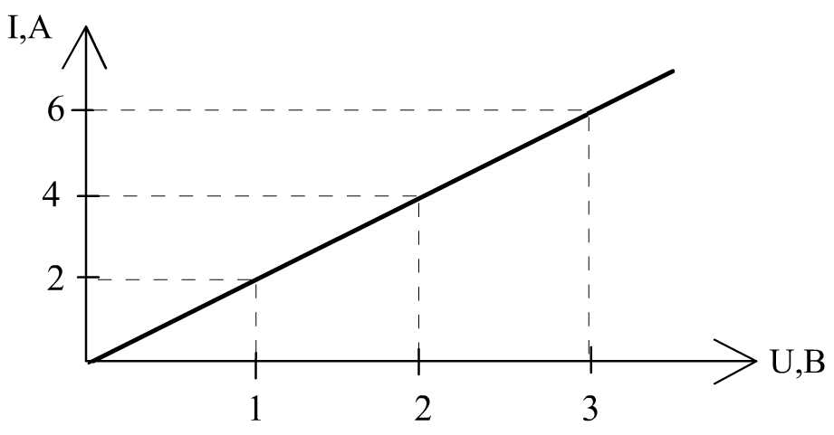
Вольт-амперная характеристика
Проводники, подчиняющиеся закону Ома, называются линейными.
Графическая зависимость силы тока I от напряжения U (такие графики называются вольт-амперными характеристиками, сокращенно ВАХ) изображается прямой линией, проходящей через начало координат.

Slide 29
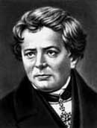
Закон Ома для участка цепи или для однородной цепи
Цепь постоянного тока можно разбить на отдельные участки. Те участки, на которых не действуют сторонние силы (т. е. участки, не содержащие источников тока), называются однородными.
Участки, включающие источники тока, называются неоднородными.
Немецкий физик Георг Ом в 1826 году экспериментально установил, что сила тока I, текущего по однородному металлическому проводнику (т. е. проводнику, в котором не действуют сторонние силы), пропорциональна напряжению U на концах проводника:

Slide 30
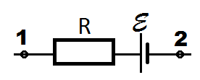
Закон Ома для неоднородной цепи
При перемещении единичного положительного заряда по некоторому участку цепи работу совершают как электростатические (кулоновские), так и сторонние силы.
U₁₂ = φ₁ – φ₂ + 𝜀₁₂
Для участка цепи, содержащего ЭДС, закон Ома записывается в следующей форме:
IR = U₁₂ = φ₁ – φ₂ + 𝜀₁₂ = Δφ₁₂ + 𝜀₁₂
Это соотношение принято называть обобщенным законом Ома или законом Ома для неоднородного участка цепи.

Slide 31
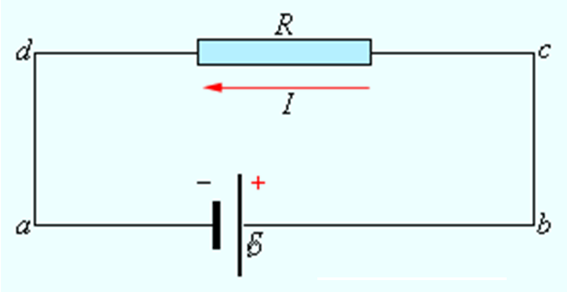
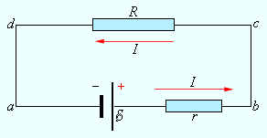

Закон Ома для полной цепи
По закону Ома IR = Δφ_{cd}
Участок (ab) содержит источник тока с ЭДС (𝜀) .
По закону Ома для неоднородного участка,
Ir = Δφ_{ab} + 𝜀
I = $\frac{\text{ε}}{R+r}$
Сложив оба равенства, получим:
I (R + r) = Δφ_{cd} + Δφ_{ab} + 𝜀
Но Δφ_{cd} = Δφ_{ba} = – Δφ_{ab}

Slide 32
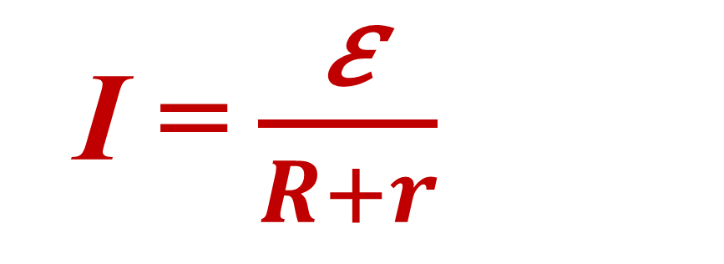
Закон Ома для полной цепи: сила тока в полной цепи равна электродвижущей силе источника, деленной на сумму сопротивлений однородного и неоднородного участков цепи.
I = $\frac{\text{ε}}{R+r}$

Slide 33
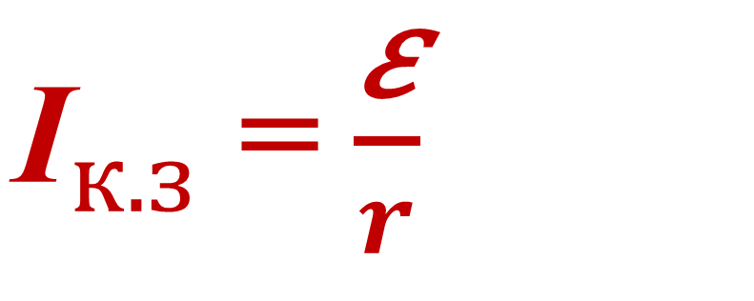
Сопротивление r неоднородного участка на можно рассматривать как внутреннее сопротивление источника тока. В этом случае участок (ab) является внутренним участком источника.
Если точки a и b замкнуть проводником, сопротивление которого мало по сравнению с внутренним сопротивлением источника (R << r), тогда в цепи потечет ток короткого замыкания
${\text{I}}_{к.з}$ = $\frac{\text{ε}}{r}$
Сила тока короткого замыкания – максимальная сила тока, которую можно получить от данного источника с электродвижущей силой и внутренним сопротивлением r.

Slide 34
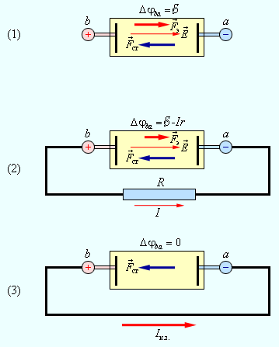
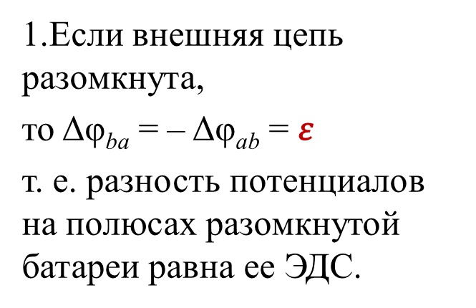
1.Если внешняя цепь разомкнута,
то Δφ_{ba} = – Δφ_{ab} = $\text{ε}$
т. е. разность потенциалов на полюсах разомкнутой батареи равна ее ЭДС.
2. Батарея замкнута на внешнее сопротивление R
3. Режим короткого замыкания

Slide 35
Последовательное соединение
R1
R2

Slide 36
n – одинаковых проводников
R1
R1
R1
R1

Slide 37
Параллельное соединение
R1
R2

Slide 38
Вычислить общее сопротивление, если сопротивление каждого резистора 30 Ом
R
R
R

Slide 39
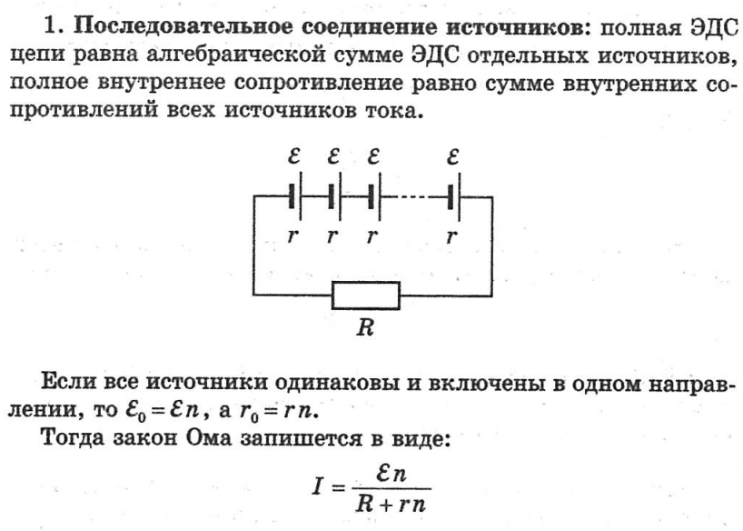

Slide 40
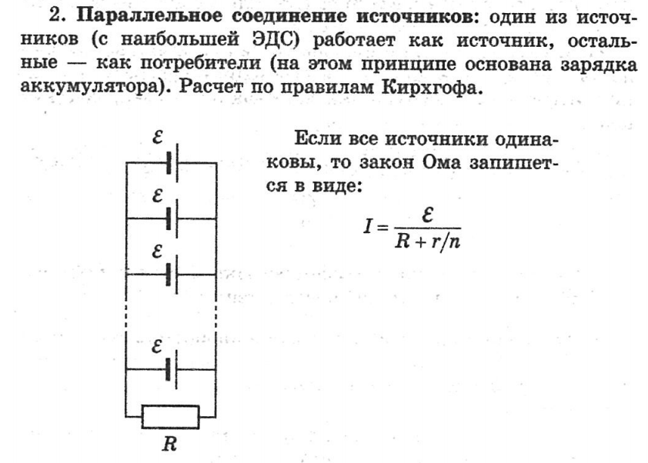

Slide 41
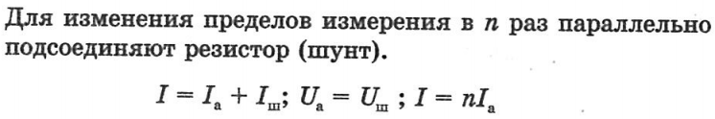


Изменение пределов измерения амперметра и вольтметра (расчет шунтов и добавочных резисторов)
В тех случаях, когда не желают, чтобы через обмотку амперметра шел слишком сильный ток, его шунтируют, то есть снабжают у зажимов ответвлением малого сопротивления, через которое и идёт большая часть тока.

Slide 42





Изменение пределов измерения амперметра и вольтметра (расчет шунтов и добавочных резисторов)

Slide 43

Работа и мощность тока
При протекании тока по однородному участку цепи электрическое поле совершает работу.
Δq = I Δt
Электрическое поле на выделенном участке совершает работу
A = (φ₁ – φ₂) Δq = Δφ₁₂ I Δt = U I Δt,
где Δφ₁₂ = U – напряжение. Эту работу называют работой электрического тока.
RI = U
Если обе части формулы, умножить на IΔt
A= R I² Δt = U I Δt = $\frac{U^{2}}{R}$Δt

Slide 44

Почему нагревается проводник по которому течет ток

Slide 45



Закон Джоуля–Ленца
Проводник, по которому проходит ток, нагревается
Q = k R I² Δt
k – тепловой эквивалент работы
В системе СИ k = 1
Q =R I² Δt
Количество теплоты, выделяемое в единицу времени в рассматриваемом участке цепи, пропорционально произведению квадрата силы тока на этом участке и сопротивлению участка

Slide 46








Q = R I² Δt
$I_{1}$ = $I_{2}$ = $I_{3}$
При последовательном соединении проводников, в каждом из них выделяется количество теплоты, пропорциональное сопротивлению проводника
Q $\sim R$
Q = $\frac{U^{2}}{R}$Δt
$U_{1}$ = $U_{2}$ = $U_{3}$
При последовательном соединении проводников, в каждом из них выделяется количество теплоты, обратно пропорциональное сопротивлению проводника
Q $\sim \frac{1}{R}$

Slide 47


Мощность тока
Мощность электрического тока равна отношению работы тока A к интервалу времени Δt, за которое эта работа была совершена:
P = $\frac{A}{∆t}$ =${ I}^{2}R=IU= \frac{U^{2}}{R}$
[P] = $\frac{Дж}{с}$ = Вт

